Slide 1
MRPC Meeting 2021/6/18
Run0cの結果
スケジュール
Φ→KK ProposalとPACでの発表に向けて

Slide 2
Run0cビームタイム
5/28 （金）21:00-5/29（土） 9:45 A+B調整 : ビーム調整時の10 shotビームによるE16 DAQでのMRPC, TSCトリガータイミング調整、DAQテスト ⬅ E16 DAQ
5/29（土）20:00-5/30（土）08:00 Run0c開始 ⬅E16 DAQ
5/30（日）20:00-5/31（月）08:00 ⬅E16 DAQ
5/31（月）17:00-6/1（火）11:00 ⬅ LOCAL DAQ
6/1（火）17:30-6/2（水）5:30 ⬅ E16 DAQ
6/2（水）ノイズ安定化に成功（アンプコネクタ⇔筐体間の銅テープ）
6/3（木）0:00-2:00 background study
6/4（金）14:00-6/7（月）10:00 : 68時間連続実験 ⬅ E16 DAQ
6/5 3:30頃、MRPC2 bottom comparator OR out信号が出なくなり、MRPC trigger countがゼロになってしまった。
6/5 23時頃からTSC triggerのみをE16 triggerにscaledown, mixしてもらいデータを取り始めた。
6/７に、Comparator power recycleで直った
6/9（水）0:00-4:00 HBD gas study ⬅ DRS4 setup ⇒E16 DAQでMPRC&TSCトリガのみのRunを収集
6/10（木）TSC測量

Slide 3
得られたデータの統計
Trigger | Date | Run | #Event | Note
MRPC & TSC | 6/4 | 30494-30519 | 11,377
TSC | 6/5-6/7 | 30672-30778 | 272,449 | Scaled down and mixed to E16 triggers
MRPC & TSC | 6/9 | 30816 | 137,728 | Pure MRPC&TSC data
TSC triggerのうち、17%にMRPC hitが,45％にTSC hitが含まれる
~38k TSC trigger events with TSC&MRPC hits
MRPC&TSC triggerのうち、~40%にMRPC,TSC hitが含まれる
~55k MRPC&TSC trigger events with TSC&MRPC hits

Slide 4
Run0c MRPC uninstallスケジュール
5/28-6/9 : E16 Run0c
6/16 B-line二次粒子ビームstudy
6/24（木）: MRPCノイズ試験
信号ケーブルをMRPC本体から外し予備のampに接続してノイズを測定（オシロ）
ノイズフィルター、低リップル電源でもう一度？
6/25（金）TSC、MRPC本体の uninstall
7/2（金）MRPCケーブル、ESC uninstall
7/12 MRPC搬出（クレーン）

Slide 5
新MRPC製作スケジュール
EMPHATIC/LEPS2 RPCビーム試験(Spring-8)
7/17（土）-7/18（日）準備
7/23（金）-7/26（月）ビーム試験
7/27- 7/30:ハヤシレピックと打ち合わせ
8月：MRPC1台設計、筐体と材料の発注
9月：MRPC製作
10月：筑波大での試験
11-2月：ビーム試験

Slide 6
Φ→KK Proposalの概要とPAC meetingに向けて
PAC meeting (7/14-16)
1週間前に30分のpresentation動画をupload
当日は1 page summaryの説明 + discussions

Slide 7
Φ→KK研究の目的
原子核中のϕ中間子の性質
（質量・変化崩壊幅の変化）のKKチャンネルによる実験的測定
ϕ中間子
有限密度におけるカイラル対称性の回復の研究
φ
P
Ｎ
Ｎ
ϕ中間子の質量変化から決められる
Ｎ
P
P
P
Ｎ
Ｎ
φ
ハドロンの質量起源を探る研究
P
Ｎ
Ｎ
P
Ｎ
P
既に進行中のDi-leptonチャンネルの測定よりも
遥かに高い統計量の測定を目指す
Ｎ
P
P
原子核

Slide 8
原子核中のϕ中間子の実験測定
これまでのE16の計画：
Di-lepton (e⁺e⁻) の測定
今回の新提案：
Di-kaon (K⁺K⁻) の測定
e-
K⁻
相補的な情報が得られる
p
p
φ
φ
e⁺
K⁺
原子核
原子核
Di-leptonは強い
相互作用を感じない
原子核のϕ中間子のクリアなシグナル
Di-kaonは強い
相互作用を感じる
原子核のϕ中間子の歪んだシグナル
Di-leptonの部分
崩壊幅が小さい
Di-kaonの部分
崩壊幅が大きい
統計量が少ない
統計量が多い

Slide 9
Di-kaonの測定からいかにして原子核中のϕ中間子の情報を引き出すか？
K⁻
K-N相互作用によって原子核中のK⁺K⁻の運動量・
エネルギーが変化する [final state interaction (FSI)]
p
φ
FSIの効果を考慮した解析が必要不可欠
K⁺
原子核
K-N相互作用が重要なinputになる！
特に、K—N反応断面積が大きい(K-N→Λπ等)ため、比較的原子核表面に近い場所で発生したΦ→K+K-のみが観測可能 ⇒ Φ→eeよりもより低密度のΦの変化が観測可能
Φ→eeと比較することで、Φ質量変化の密度依存性を調べられる
近年の実験で実験データがかなり蓄積されてきている
数値シミュレーションによるK⁺K⁻の核物質との相互作用の評価が可能
P. Gubler, S. H. Lee
E15/E27 (J-PARC),
SIDDHARTA (Frascati),
ALICE (CERN), …
K-N相互作用
カイラル・ユニタリー模型などの理論的アプローチも発展し、精密化してきている

Slide 10
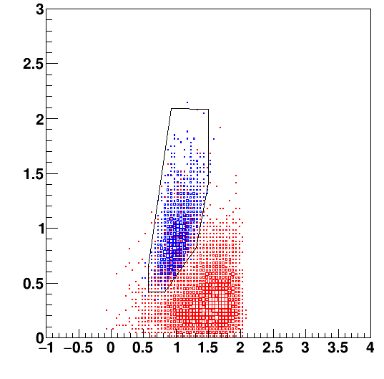
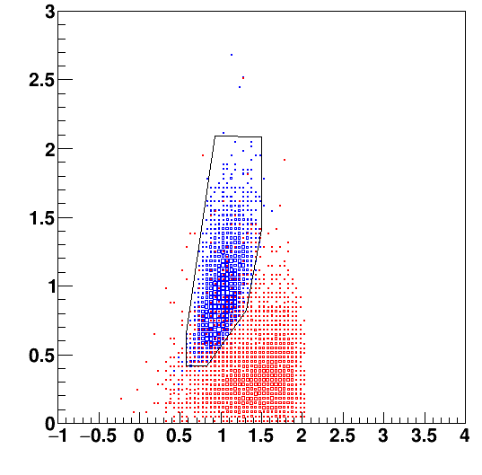
y-pt acceptance
n=1.15 AC
p+C
p+Cu
p_{T}(GeV/c)
Acceptance overlap
⇒Direct comparison of
BR is possible
p_{T}(GeV/c)
Y
Y

Slide 11
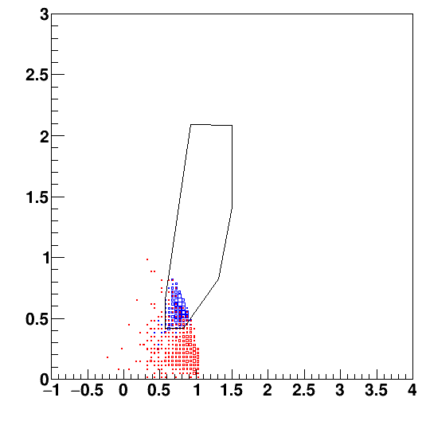
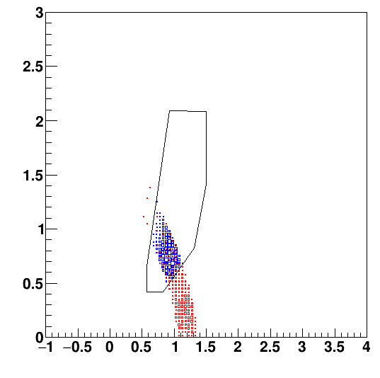
p+Cu
bg<1.25
1.25<bg<1.75
p_{T}(GeV/c)
p_{T}(GeV/c)
Y
Y

Slide 12
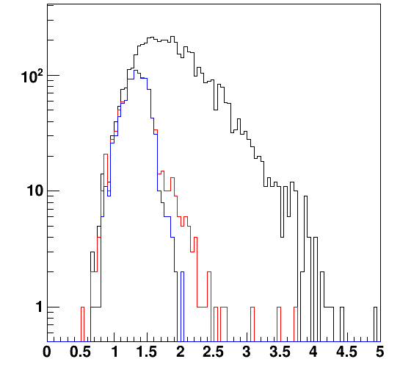
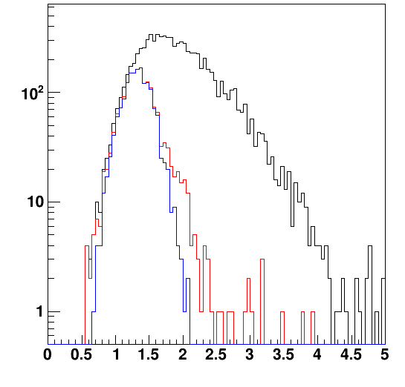
βγ coverage
βγ<2 coverage
Bg<1.25 (E325 low mass tail)
A, p+C
A, p+Cu
βγ
βγ

Slide 13
Estimation of statistics
Assumption
30 GeV/c proton beam, 10⁹ / spill
30-day beam time

Slide 14
Summary of statistics
E325: 3k phi->KK

Slide 15
Summary of statistical errors

Slide 16
Expected statistical uncertainties
Much smaller statistical errors to clarify the nuclear modification
Direct comparison of BR at the y-pt overlap region in +-10% error
Expected
e⁺e⁻
Expected K⁺K⁻
R=
A1=Cu, A2=C

Slide 17
AC design
410
120
12 counters / module
6x12 = 72 modules
4 PMTs / counter
PMT: 3’’ fine mesh
(78mmφ, 64mΦsensitive area)
Not any longer available from Hamamatsu
Only 20-30 PMTs from E325 left
MPPC case?
Mirror not necessary, but efficiency may be problem
120
300

Slide 18
To do (phi→KK)
Physics
How much density can phi->KK probe?
What is the advantage?
Invariant mass spectra with low mass shift (p+Cu)
Discussion on invariant mass analysis
Centrality measurement with no. of tracks in SSD?
Systematic Error
Simultaneous run with phi->ee? What is the limitations?
Possibility for DAQ speed up ?(w/o HBD, LG)
AC design
R&D schedule
Rough Cost estimate and Schedule

Slide 19
Statistics estimation with MRPC trigger (assume total beam time of 80h)
Fraction of MRPC trigger | Beam time for MRPC | #MRPC trigger | #MRPC trig/spill (DAQ rate=1k/spill) | #Kaons on TSC (100% eff, no halo contamination) | MRPC & TSC | Realistic Kaons on TSC (60%eff, 90% halo)
2.5% | 2h | 5.5M | 25 | 1.4K | 14K | 0.84K

